Slide 1
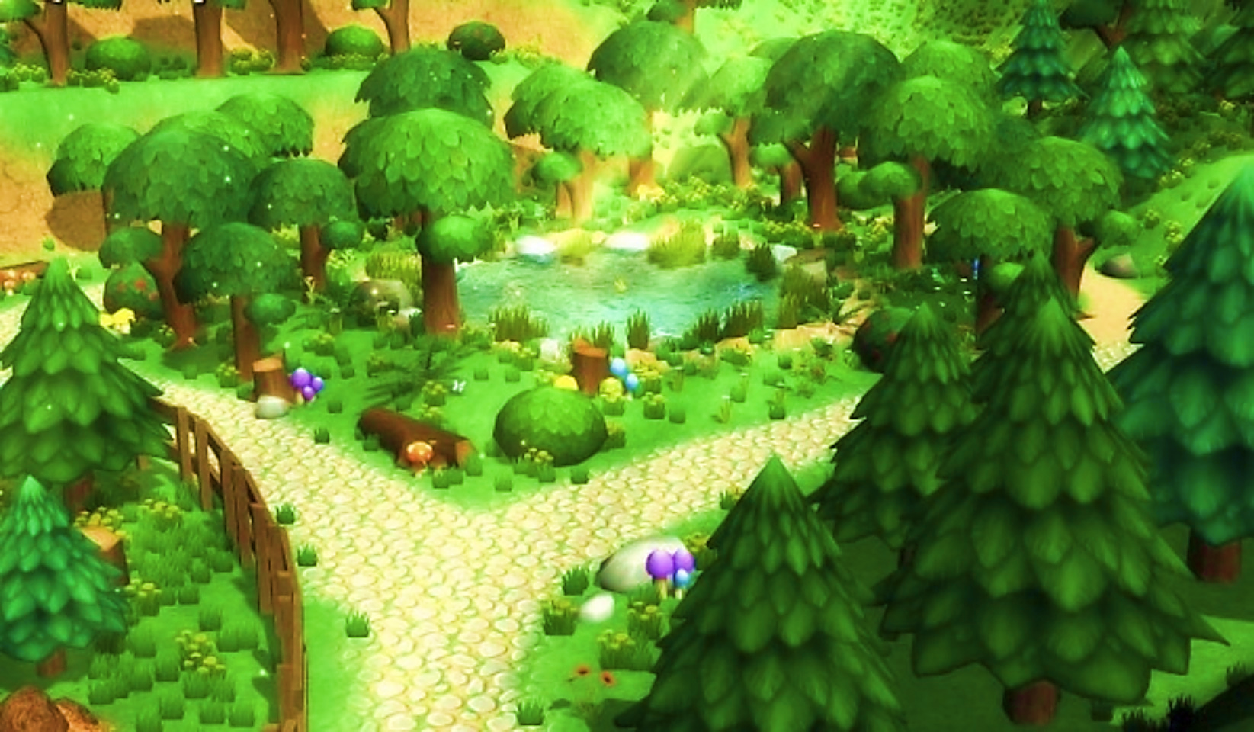
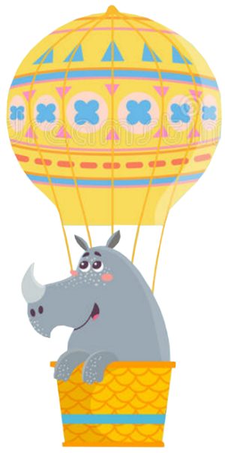
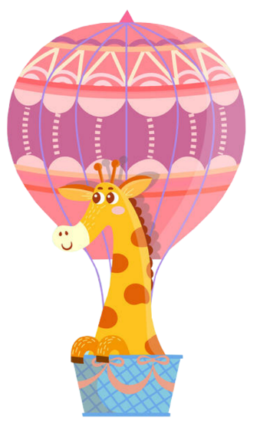
BAY LÊN NÀO

Slide 2
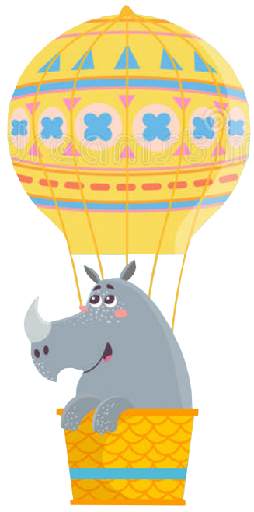
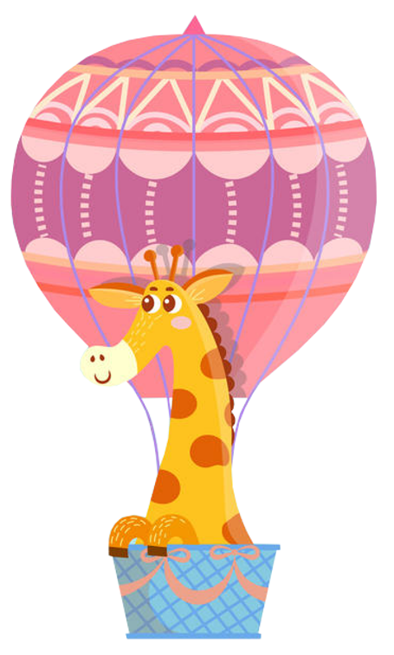
Khám phá
Hổ
Sư tử
Tê giác
Khỉ
Ngựa vằn
Voi
Hươu cao cổ

Slide 3
Thầy cô điền câu hỏi ở đây
Câu trả lời

Slide 4
Thầy cô điền câu hỏi ở đây
Câu trả lời

Slide 5
Thầy cô điền câu hỏi ở đây
Câu trả lời

Slide 6
Thầy cô điền câu hỏi ở đây
Câu trả lời

Slide 7
Thầy cô điền câu hỏi ở đây
Câu trả lời

Slide 8
Thầy cô điền câu hỏi ở đây
Câu trả lời

Slide 9
Thầy cô điền câu hỏi ở đây
Câu trả lời

Slide 10
